Slide 1


Lady
Rose
Helen
Ppsx Helen
Automatico

Slide 2

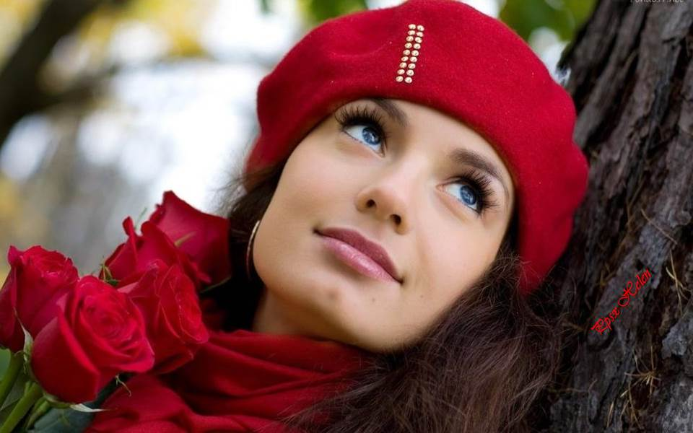
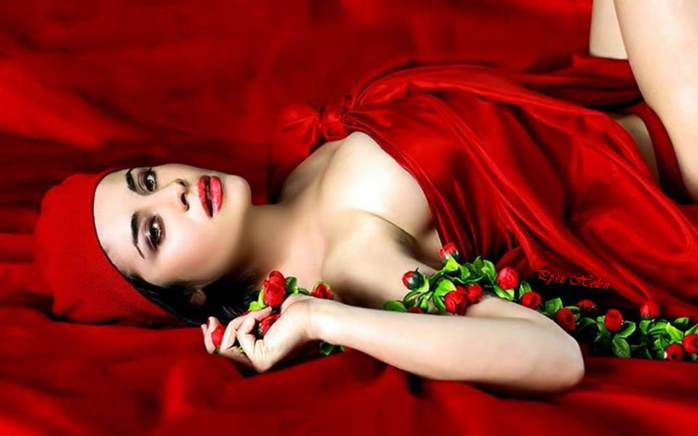

Slide 3
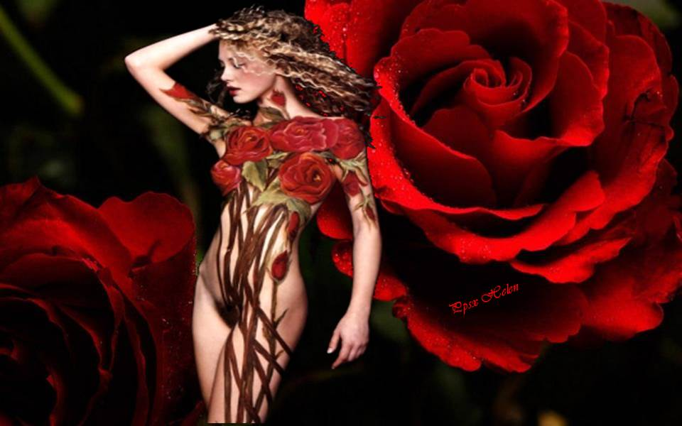
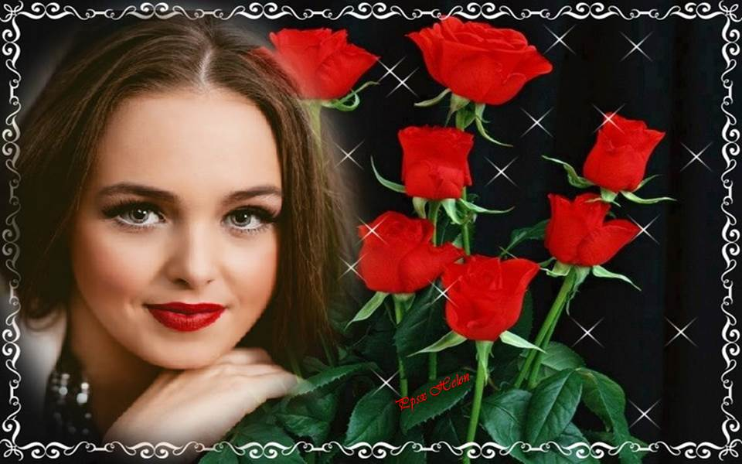


Slide 4
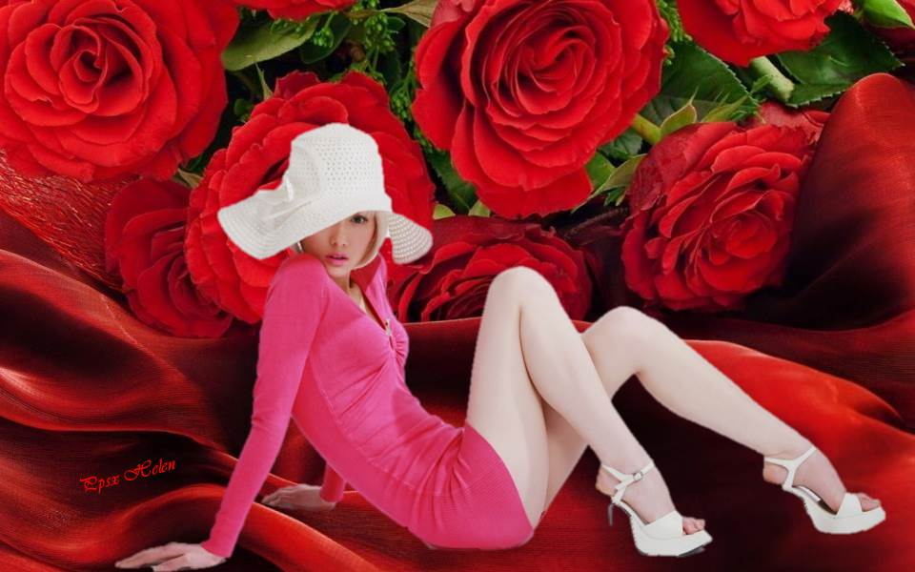



Slide 5
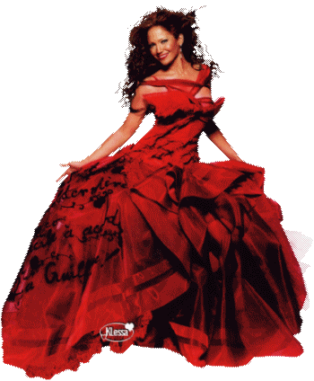
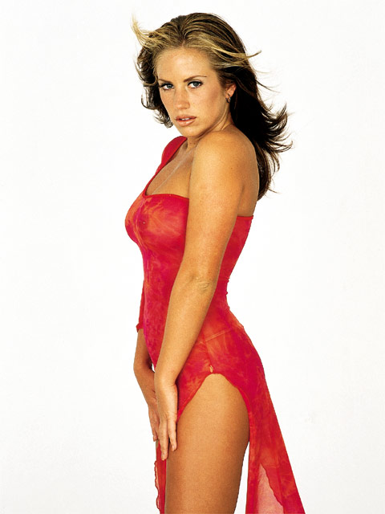





Slide 6
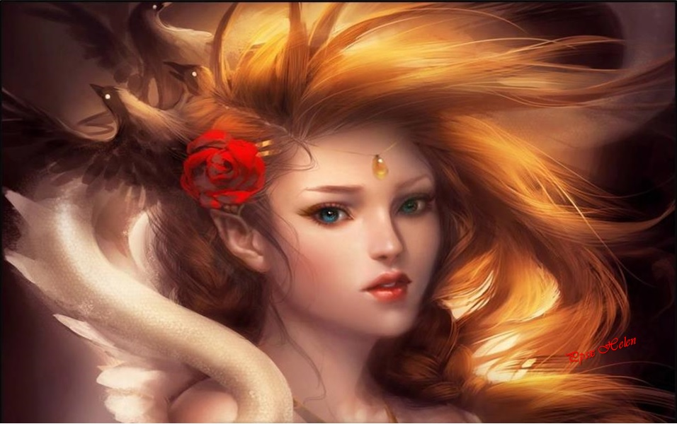
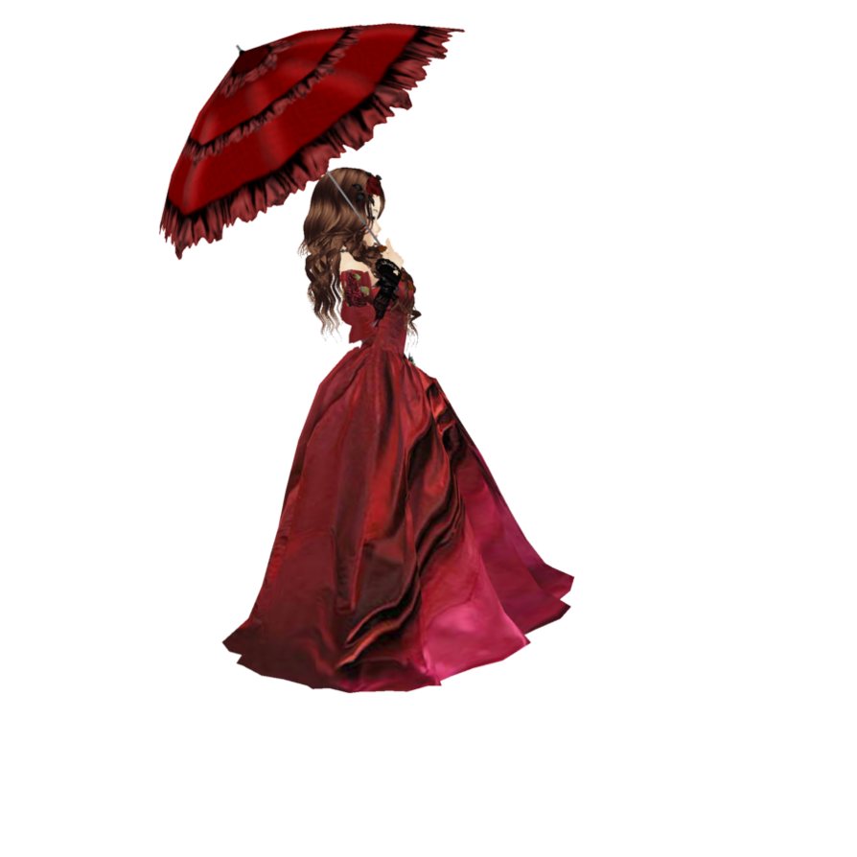


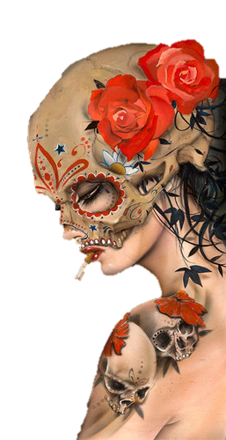
Ppsx Helen

Slide 7




Slide 8

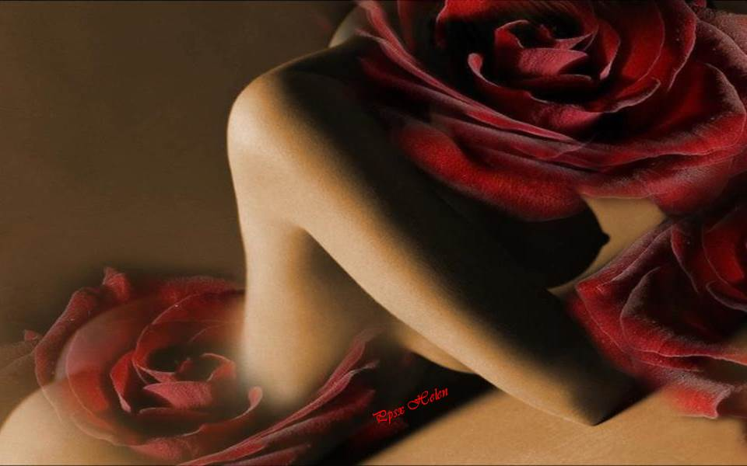
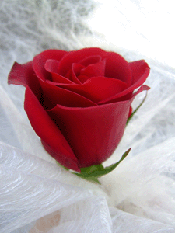


Slide 9

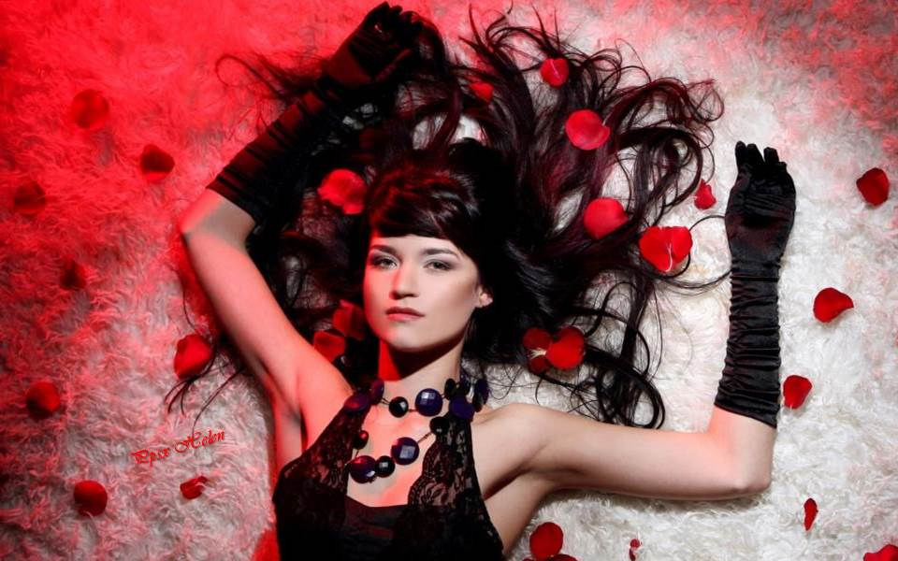


Slide 10
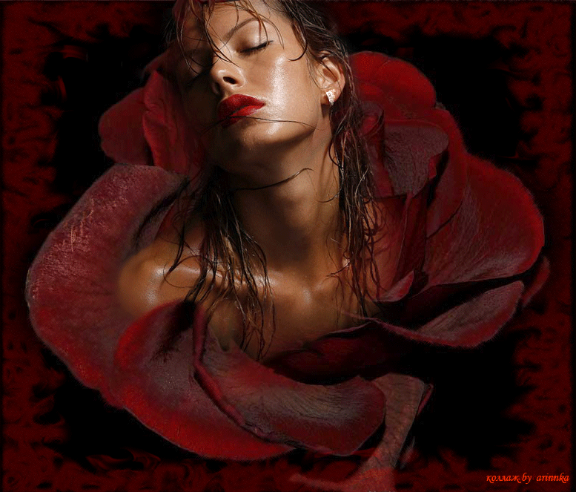

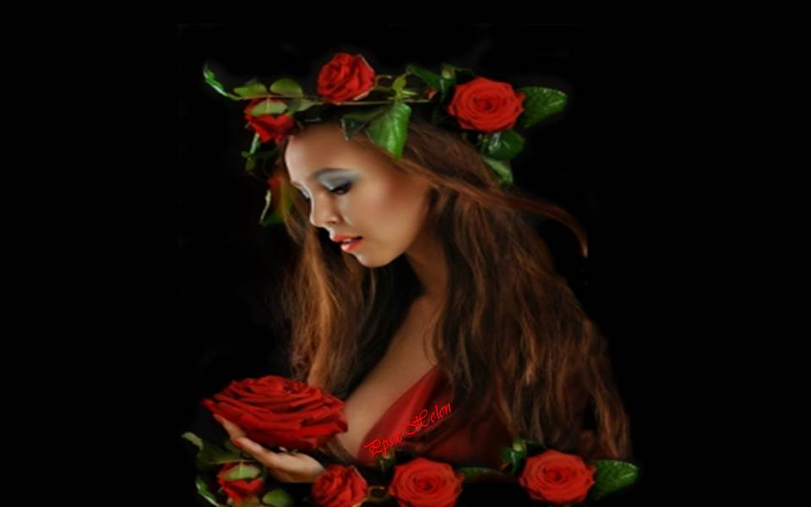


Slide 11



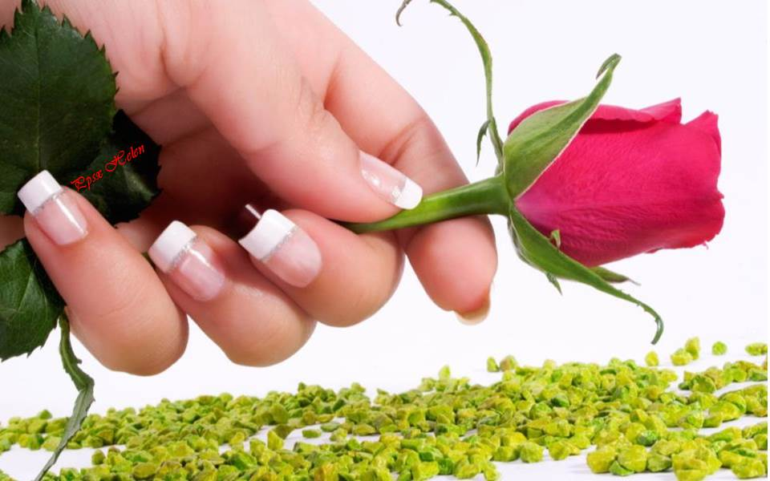

Slide 12


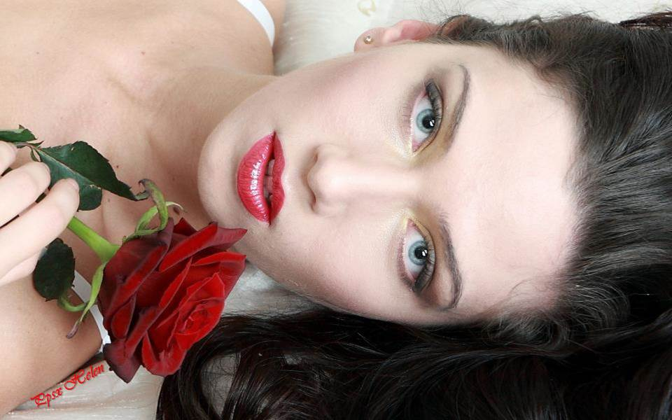

Slide 13
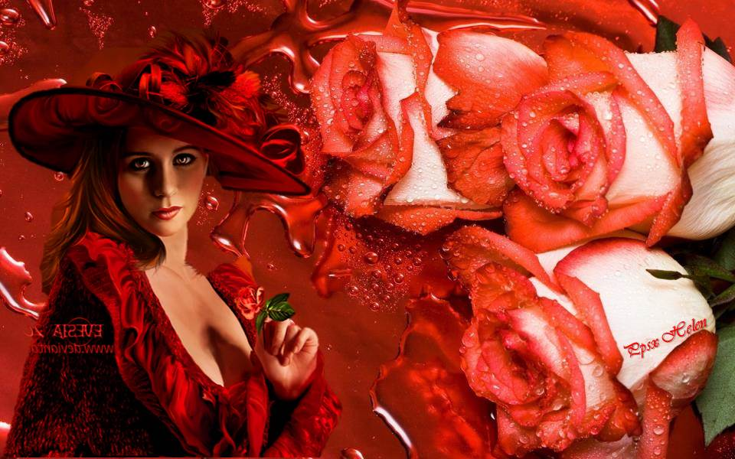
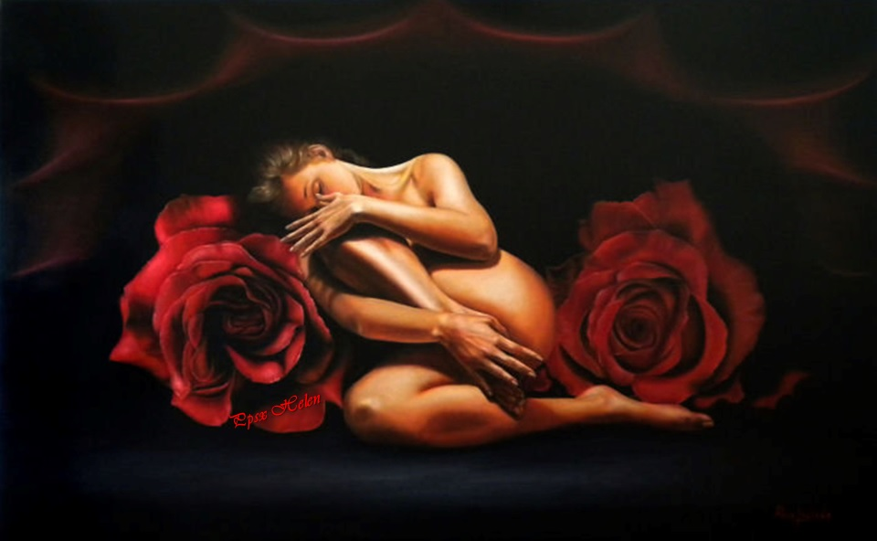


Slide 14

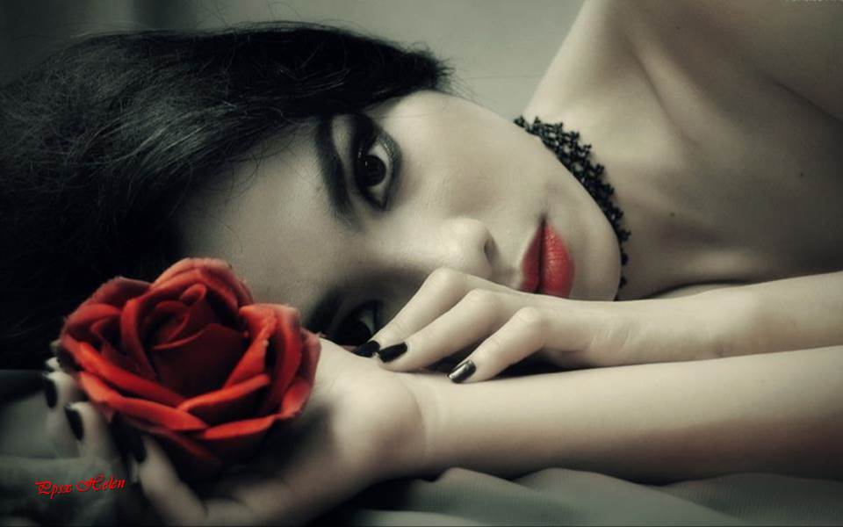


Slide 15

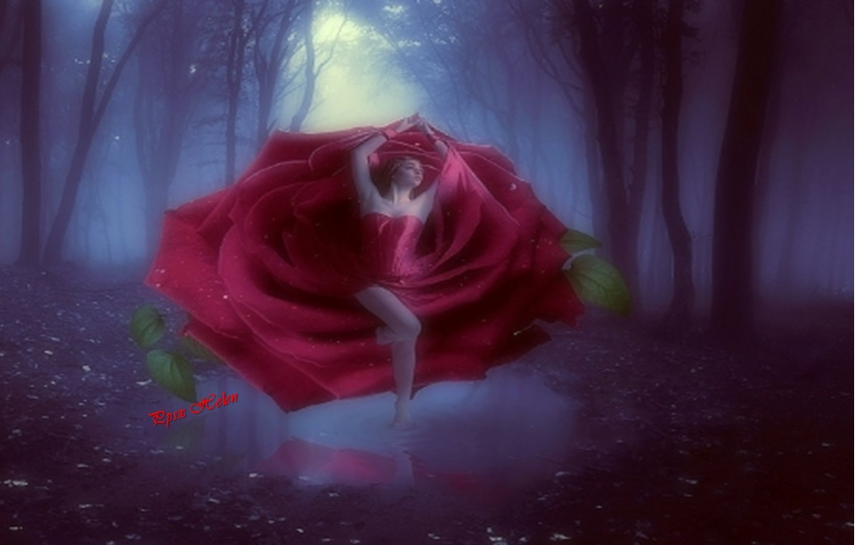

Slide 16


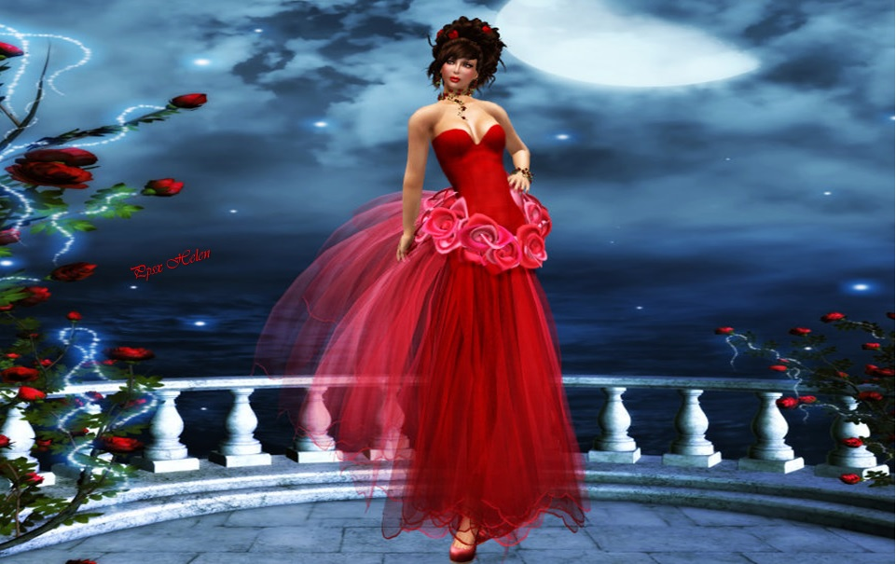


Slide 17






Slide 18



Accede a la sección que desees desde aquí:
Propia Creación
De la Red
Dedicatorias | Fechas Especiales | Graciosos
Historia y Arte | Lugares | Musicales
Naturaleza y Ciencias | Política | Reflexión
Religiosos | Románticos | Salud
Dedicatorias | Fechas Especiales | Graciosos
Historia y Arte | Lugares | Musicales
Naturaleza y Ciencias | Política | Reflexión
Religiosos | Románticos | Salud
Si deseas recibir pps periódicamente en tu correo electrónico subscríbete aquí:

